Slide 1
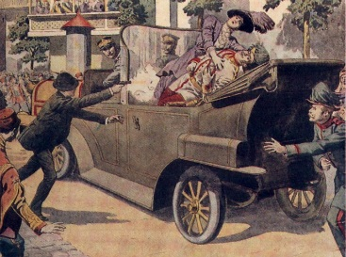
Eerste Wereldoorlog oorzaken en aanleiding
Tijd van wereldoorlogen
1900 – 1950

Slide 2
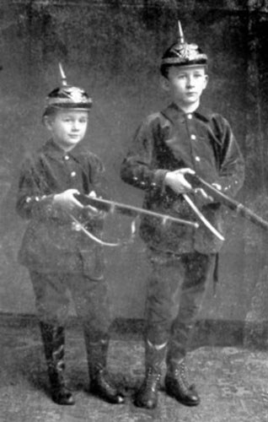
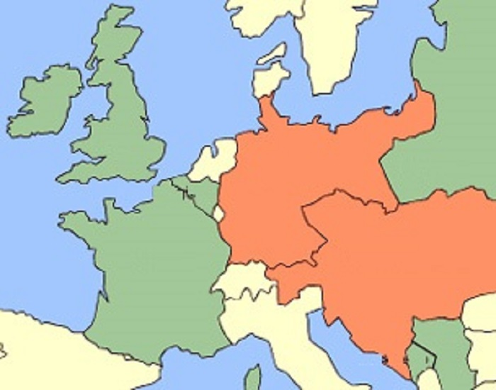
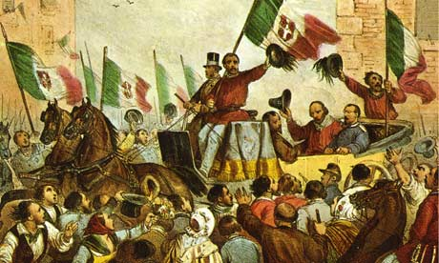
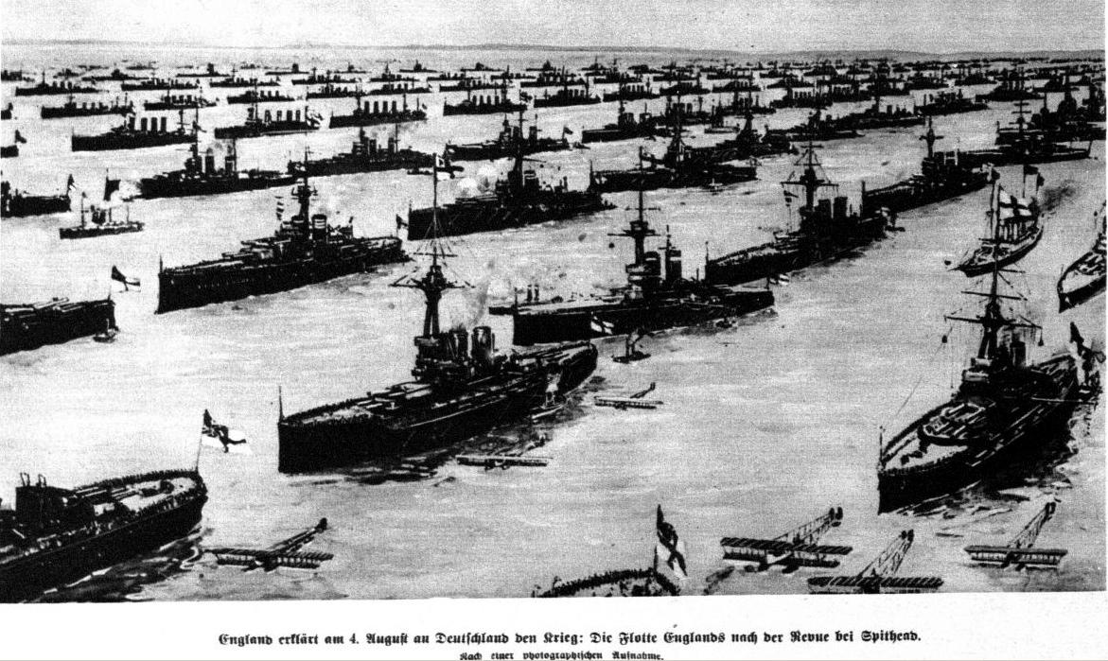
Oorzaken van de Eerste Wereldoorlog
Nationalisme
Militarisme
Wapenwedloop
Bondgenoten

Slide 3
Bondgenoten
Geallieerden
Engeland
Rusland
Duitsland
Centralen
Frankrijk
Oostenrijk-Hongarije
Bosnië
Servië

Slide 4
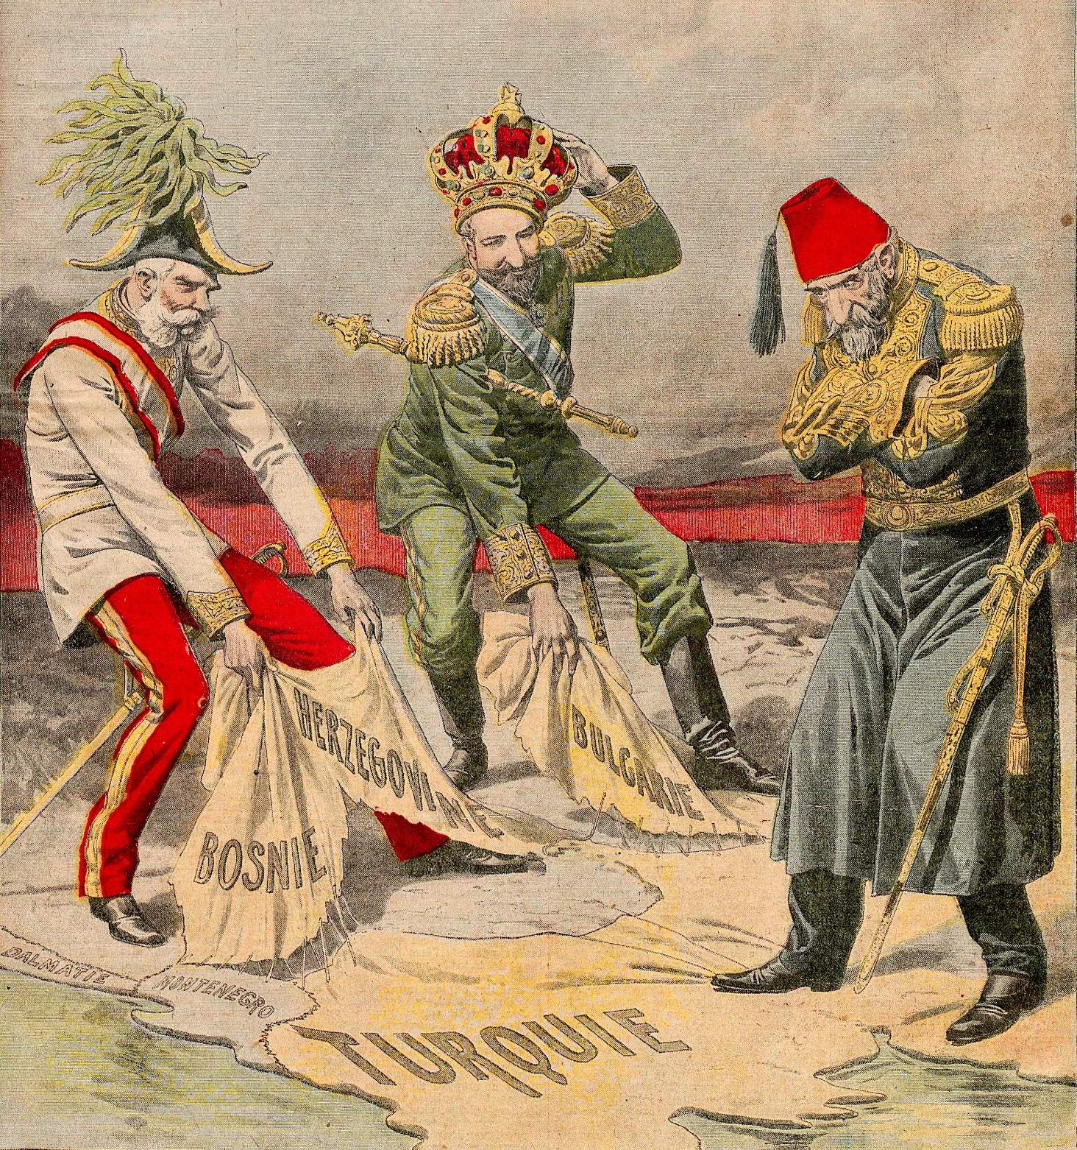
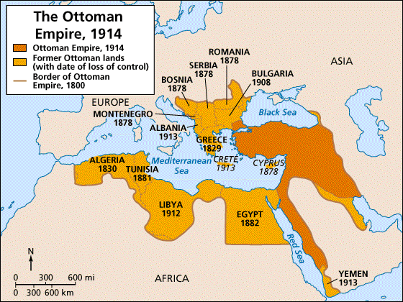
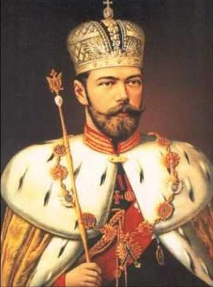
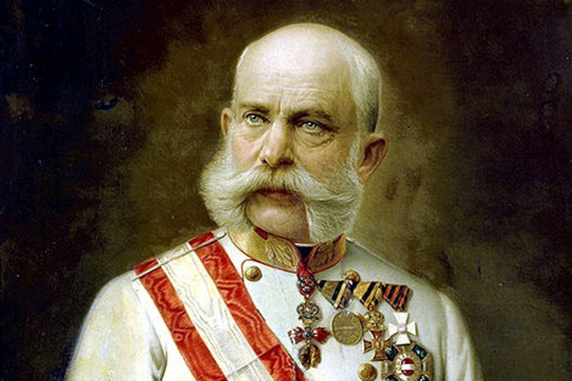
Balkancrisis
Tsaar Nicolaas II (Rusland)
keizer Franz Josef (Oostenrijk-Hongarije)

Slide 5
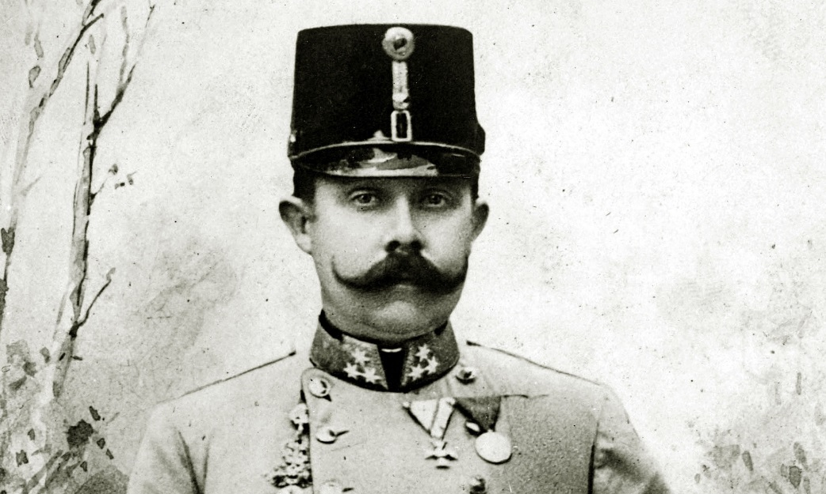
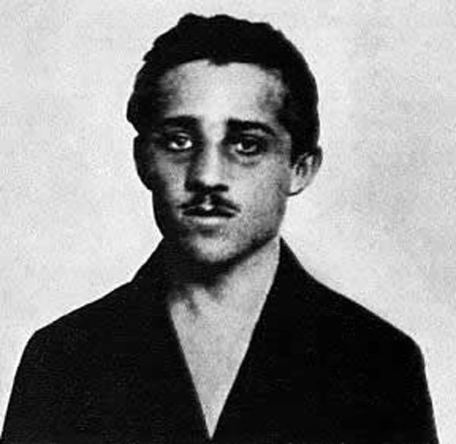
Aanleiding
Frans-Ferdinand
troonopvolger Oostenrijk-Hongarije
Bezoek in Sarajevo (Bosnië)
Moordaanslag
Gavrilo Princip
Servische nationalist
28 juni 1914

Slide 6
Bondgenoten
Engeland
Rusland
Duitsland
Frankrijk
Oostenrijk-Hongarije
Servië

Slide 7
Heel Europa is in oorlog!
Engeland
Rusland
Duitsland
Frankrijk
Oostenrijk-Hongarije
Servië

Slide 8
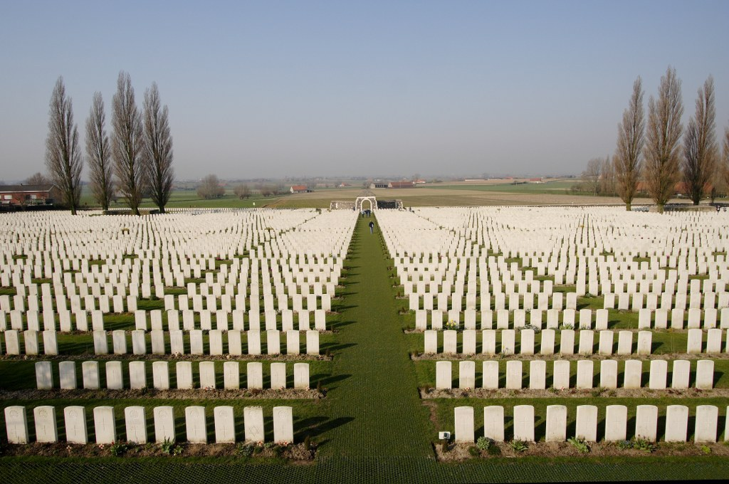
Eerste Wereldoorlog!
…20 miljoen doden!
Één schot in Sarajevo….

